Slide 1
ЎЗБЕКИСТОН РЕСПУБЛИКАСИ
ОЛИЙ ВА ЎРТА МАХСУС ТАЪЛИМ ВАЗИРЛИГИ
ФАРҒОНА ПОЛИТЕХНИКА ИНСТИТУТИ
«ЭЛЕКТР ТЕХНИКАСИ, ЭЛЕКТР МЕХАНИКАСИ ВА ЭЛЕКТР ТЕХНОЛОГИЯЛАРИ» кафедраси
«Электротехника ва электроника » - основы электротехники и электроники - Foundations of Electrical Engineering and Electronics
фани бўйича
5- М А Ъ Р У З А МАШҒУЛОТИ

Slide 2
Мавзу: Ўзгарувчан токни тўғрилаш
Тузувчи: Рахматшеов И.Н.

Slide 3
Reja:
1. Bir yarim davrli to’g’rilagichlar.
2. Ikki yarim davrli to’g’rilagichlar.
3. Tiristorli to’g’rilagich
4. Tekislovchi filtrlar va ularning turlari.

Slide 4
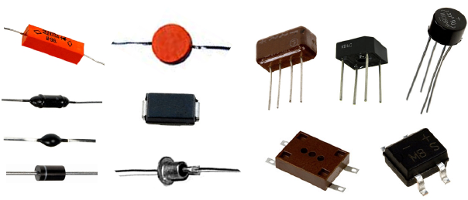
To`g`rilagich diod- bu o`zgaruvchan to`kni o`zgarmas to`kka o`zgartiruvchi yarimo`tkazgich asbobdir. Ta`minlash manbalarida o`zgaruvchan to`kni o`zgarmasga to`g`rilashdan tashqari ular signallarning takrorli va vaqt parametrlariga talablar yuqori bo`lmagan boshqarish va kommutasiya zanjirlarida, cheklovchi va yechuvchi zanjirlarda, kuchlanishni ko`paytirish sxemalari va o`zgarmas kuchlanish o`zgartirgichlarida ham qo`llailadi.
диод

Slide 5
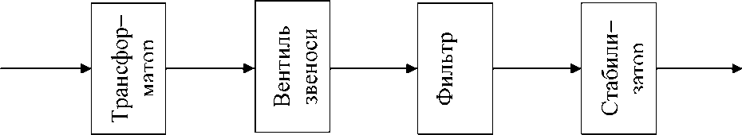
Республикамизда электр энергияси 50 Гц частотали ўзгарувчан токда таркатилади, бу билан бирга телекоммуникация аппаратураларининг кўп қисми турли номиналлардаги ўзгармас ток билан таъминланиши сабабли ўзгарувчан токни ўзгармас токка узгартириш зарурати тугилади.
Бунинг учун тўғрилагичлар ишлатилади. Тўғрилагич деб ўзгарувчан токни ўзгармас токга айлантирувчи қурилмага айтилади.
Умумий кўринишда тўғрилагич 4 та асосий кисмлардан иборат булади:

Slide 6
Асосий кисмлар
Трансформатор ўзгарувчан ток тармоги кучланишини тўғриловчи элемент киришида талаб килинадиган кийматга узгартиради.
Вентиллар бир тамонлама утказувчанликка эга ва ўзгарувчан токни ўзгармас токка узгартиришни амалга оширади.
тўғрилагич дан кейин кучланиш ёки ток пульсланувчан булади. У ни ўзгармас ва ўзгарувчан ташкил этувчилардан иборат деб тасаввур қилиш мумкин. Телекоммуникация аппаратуралари пульсланувчан ўзгармас ток билан таъминланганда алоқа сигналларини узатишда жиддий халакитлар юзага келиши мумкин. Бунга рухсат этилмайди ва пульсацияни камайтириш чоралари курилади. Бунинг учун вентиллар ва таъминланадиган аппаратуралар орасига силлиқловчи фильтр куйилади.

Slide 7
тўғрилагичнинг чикиш кучланиши 10... 15 фоизга узгариши мумкин булган таъминот ўзгарувчан кучланиш кийматига боглик. Телекоммуникация аппаратураларида купинча бундай сезиларли тебранишга рухсат берилмайди. Шунинг учун замонавий тўғрилагичларда фильтрдан кейин ток ва кучланиш стабилизаторлари куйилади. Бу звено дан ташкари тўғрилаш курилмасида коммутациялаш аппаратураси, хдмоялаш занжири ва бошкалар булиши мумкин.

Slide 8
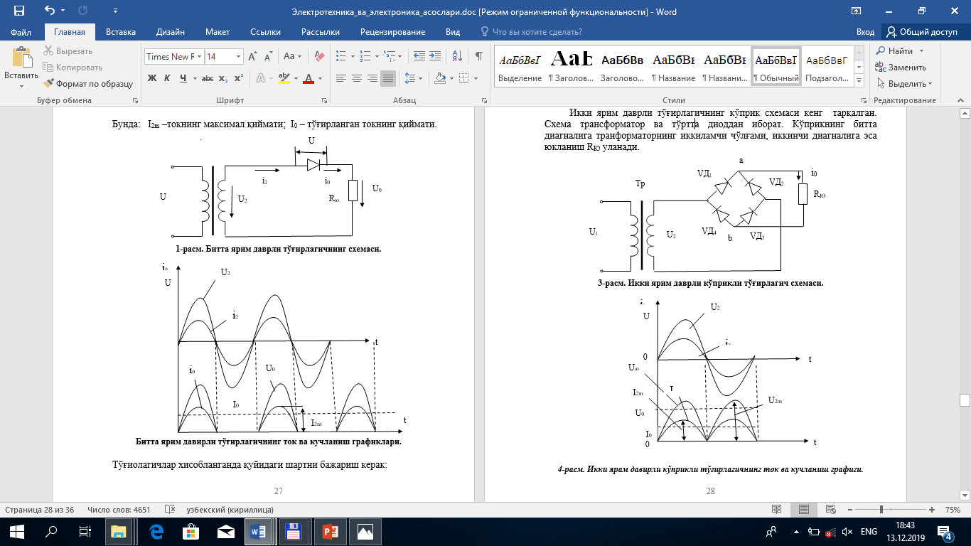
Битта ярим даврли тўғирлагич.

Slide 9
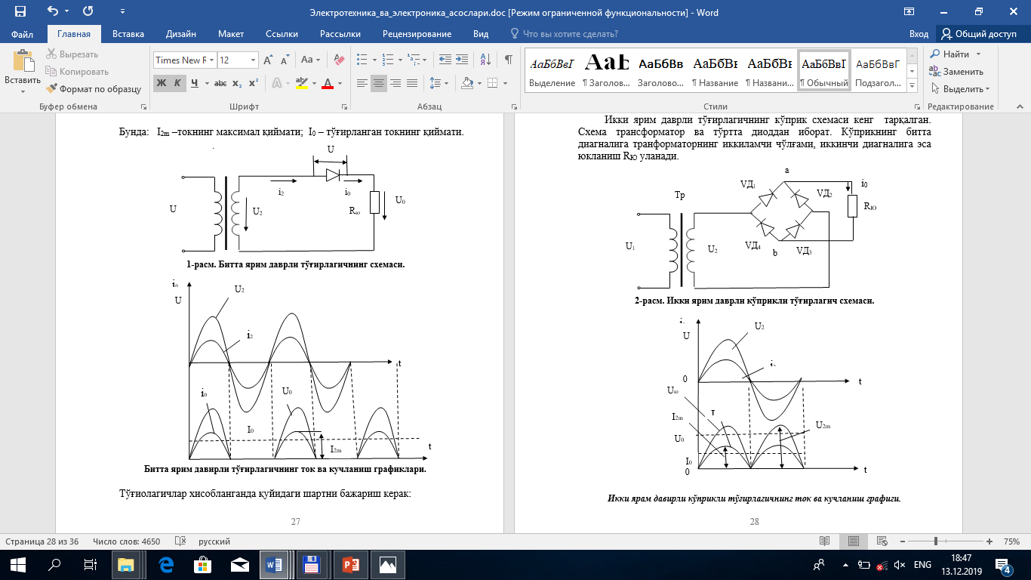
Кўприкли икки ярим даврли тўғирлагич.

Slide 10
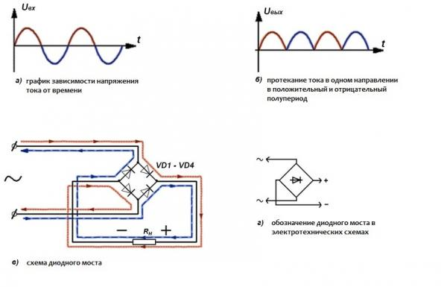

Slide 11
Kondensator kuchlanish ortgan paytda zaryadlanadi. Kuchlanish kamayganda esa kondensator to’plangan elektr maydon energiyasini yuklanishga beradi va natijasida kondensator razryadlanadi. Kondensator o’ziga berilgan kuchla nishning o’zgarishiga nisbatan sekin zaryadlanadi va razryadlanadi. SHuning uchun kondensator va yuklanishdagi kuchlanish juda kam pulslanadi. Kondensatorli filtr kichik quvvatli to’g’rilagichlarda qo’llaniladi.

Slide 12
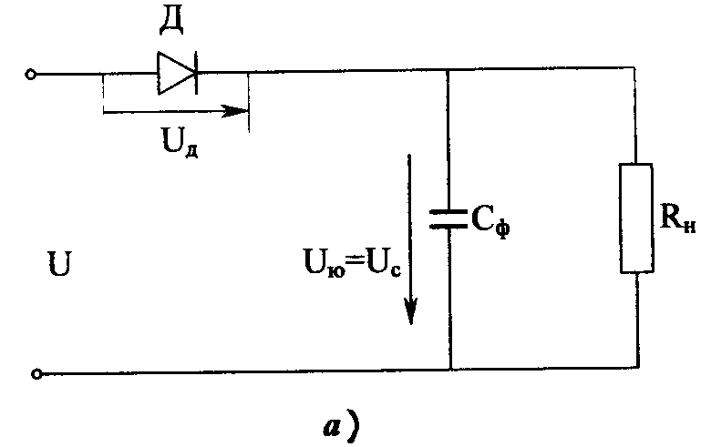
Tekislovchi filtrlar.
To’g’rilagich hosil qilib bergan pulslanuvchi kuchlanish o’zgaruvchan va o’zgarmas tashkil etuvchilardan iborat bo’ladi. Filtr pulslanuvchi kuchlanishning o’zgaruvchan tashkil etuvchisini kamaytirib berish kerak, lekin u o’zgarmas tashkil etuvchini ham kamaytirishi mumkin.YUklanishga kondensator parallel yoki ketma-ket ulangan drossel sodda tekislovchi filtr hisoblanadi.

Slide 13
Drosselli filtr quyidagicha ishlaydi. Drosseldan o’tayotgan tok o’zgarganda unda o’zinduksiya elektr yurituvchi kuchi hosil bo’ladi. Bu EYUK tokning o’zgarishiga to’sqinlik qiladi. Drosseldan o’tayotgan tok ko’paygan yoki kamaygan paytda o’zinduksiya EYUK tokka qarama-qarshi bo’lib, uning pulslanishini kamaytiradi.

Slide 14
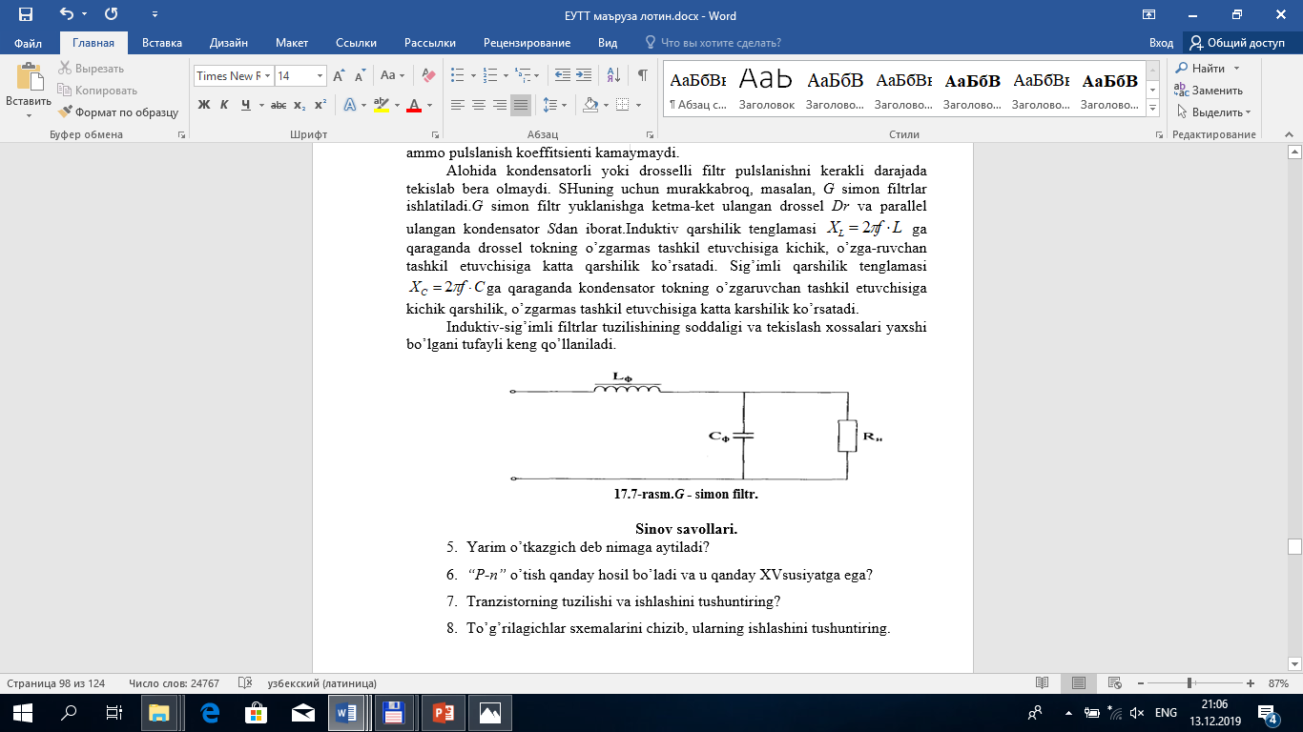

Slide 15
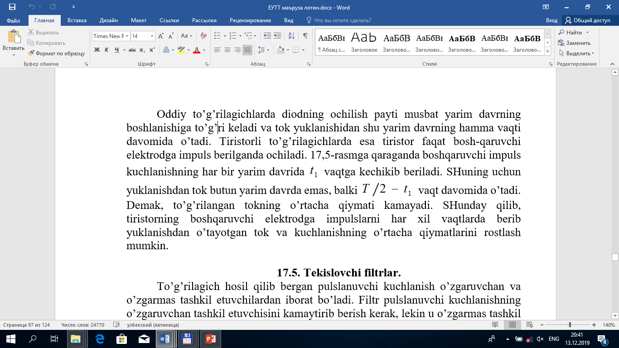

Slide 16
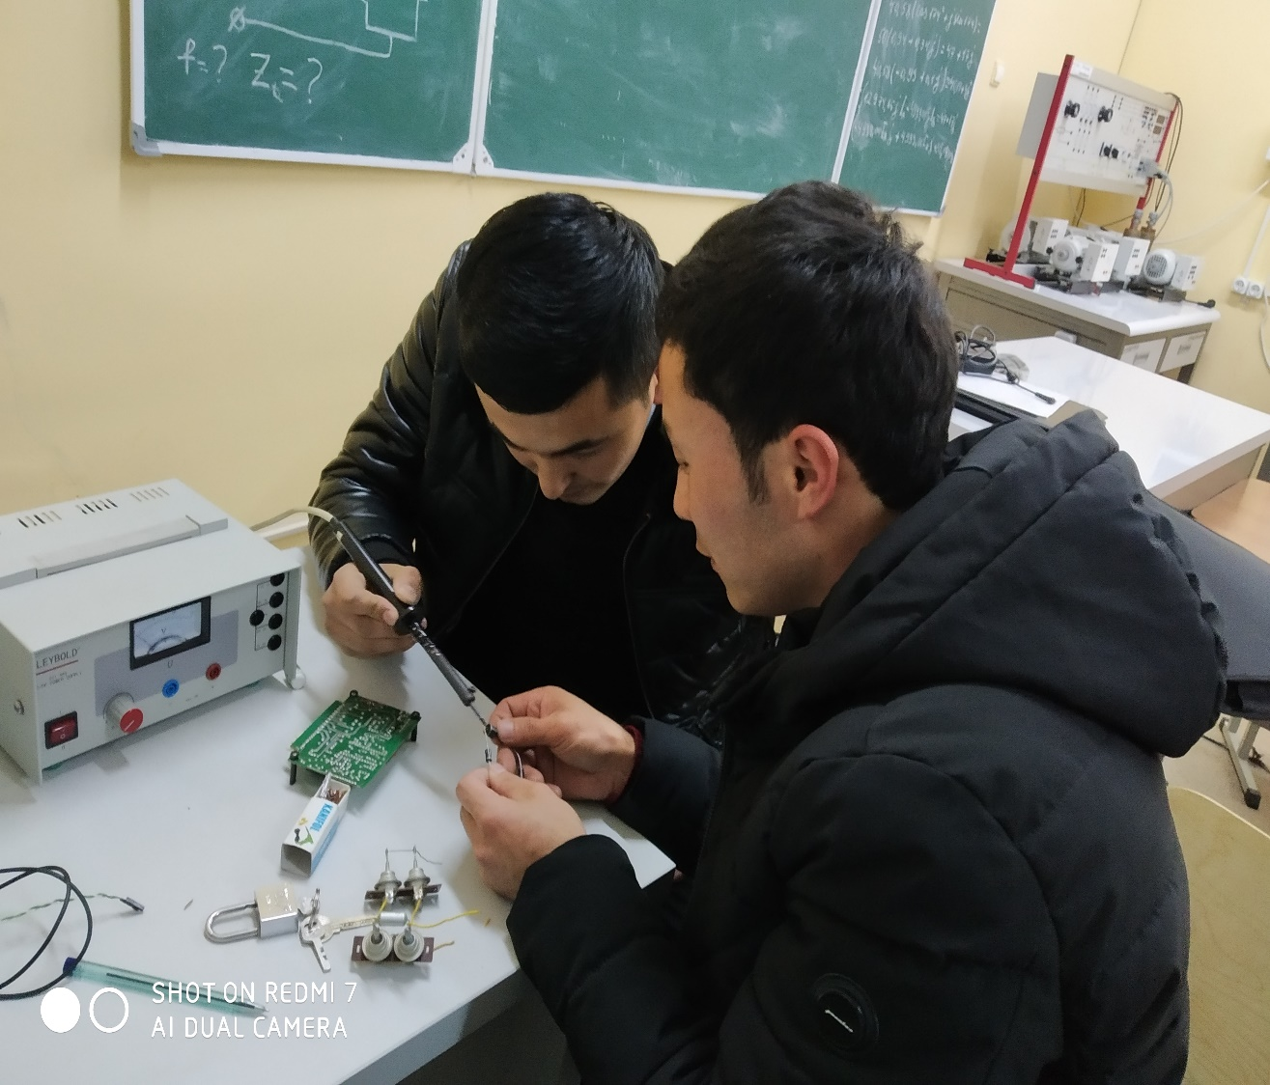
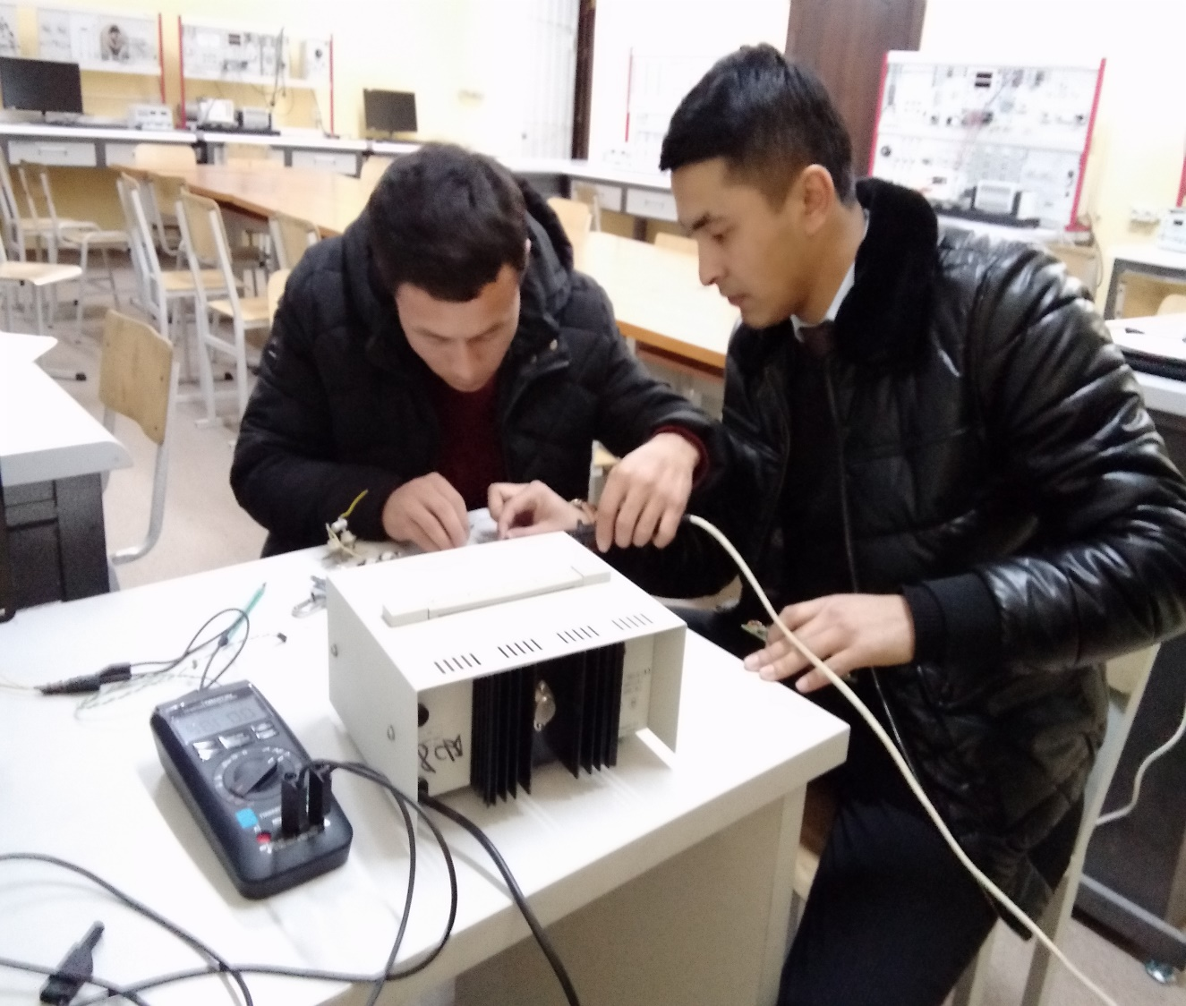
Qurilmaning tayyorlanish jarayoni:

Slide 17
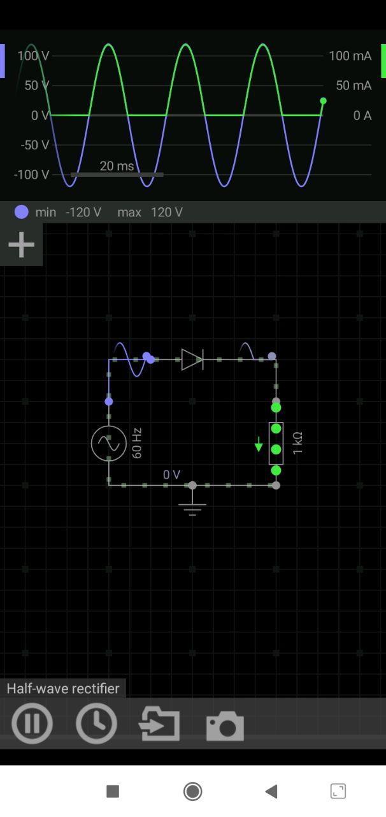

Slide 18
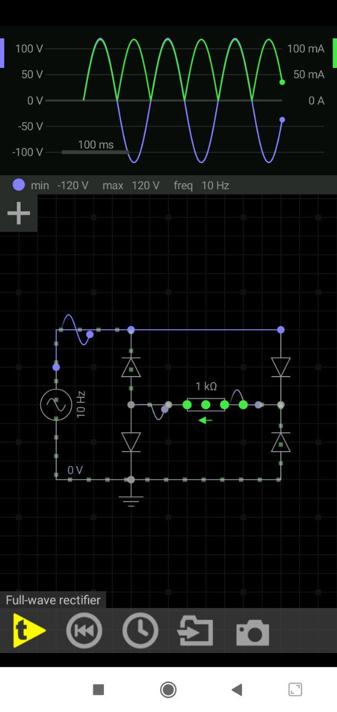

Slide 19
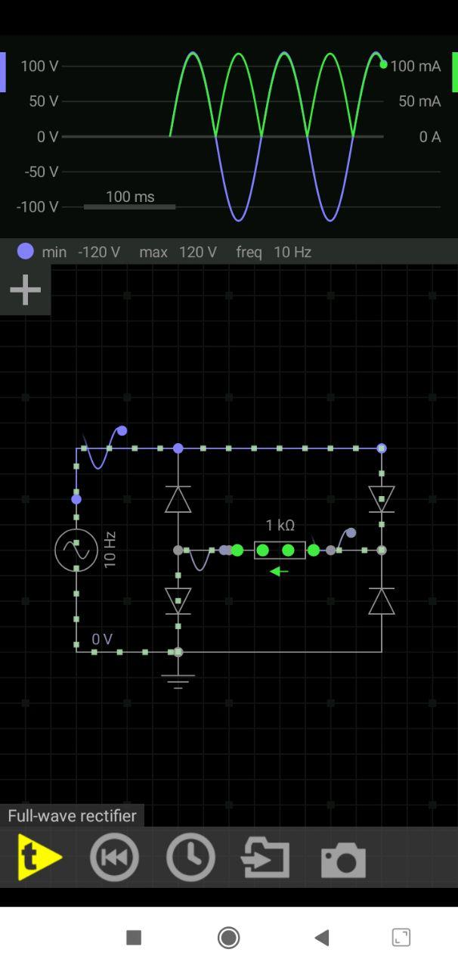

Slide 20
Tiristorli to’g’rilagich
Diodli to’g’rilagichlarda to’g’rilangan kuchlanishni rostlash uchun o’zgaruvchan tok zanjirida avtotransformator yoki to’g’rilangan tok zanjirida reostat yordamida kuchlanishni o’zgartirish kerak. Elektr energiya ko’p isrof bo’lgani uchun ikkala usulning foydali ish koeffitsienti past bo’ladi (ularda zamonaviy avtomatik rostlash sxemalarini qo’llash mumkin emas). SHu sababli, hozirda tiristorli boshqa-ruvchi to’g’rilagichlar juda keng tarqalgan

Slide 21
